Slide 1
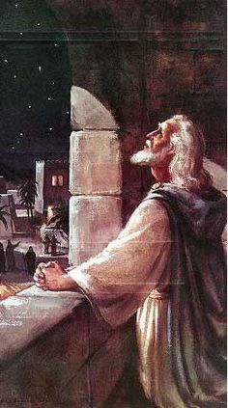
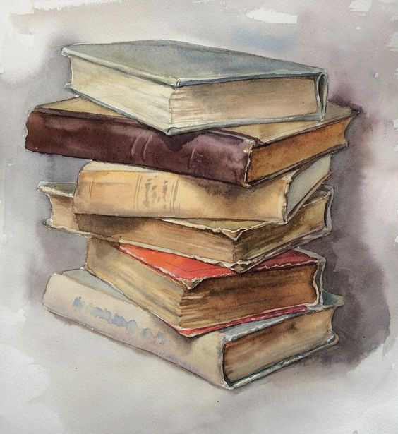
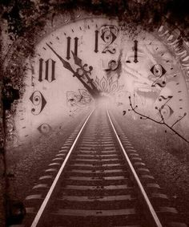


O HOMEM
É O OURO DE DEUS
TEXTO DE
ARTUR SOARES
Escritor Português
Música de Fundo
É Noite em Mouraria
KATIA GUERREIRO
“Por sua decisão, o texto que vem a seguir, está escrito de acordo com a antiga ortografia”

Slide 2
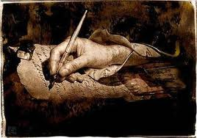
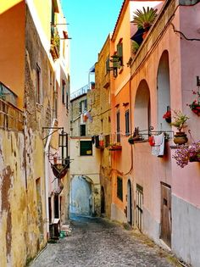
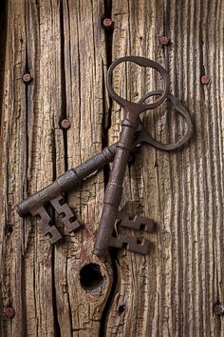
O Homem é o Ouro de Deus,
Que o convida a habitar os Céus
Por isso o evangelizou na Terra.
Por todos Se ofereceu ao Pai
Tolerando actos, quaisquer ais
Com amor que jamais se encerra.
Música
Acompanhamento
Amazing Grace

Slide 3
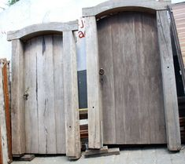
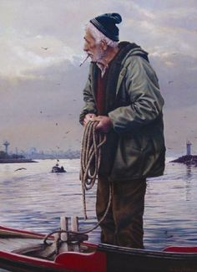
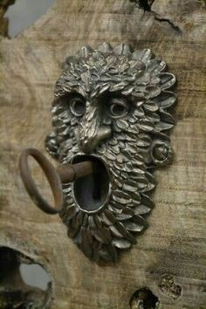
O Homem é o Ouro de Deus,
Que sente e ouve pedidos meus,
Prometendo o Homem salvar:
Sofrendo, morrendo, regressando,
Convidando amigos e apóstolos
A caminhar, a anunciar a amar.

Slide 4

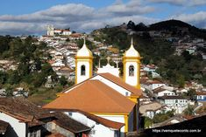
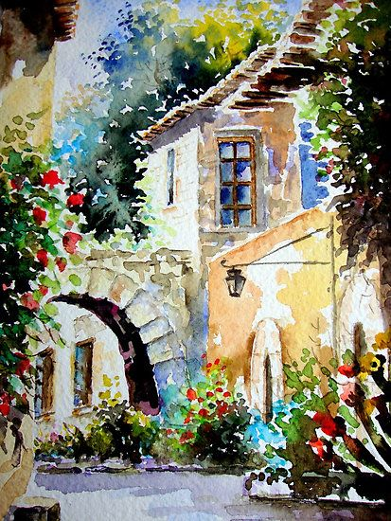

O Homem é o Ouro de Deus
Que não vê os fracassos meus,
Dizendo apenas: pare e olhe.
Que me interroga no silêncio,
Que me aponta a Luz dos Céus,
Porque desde sempre me acolhe.

Slide 5
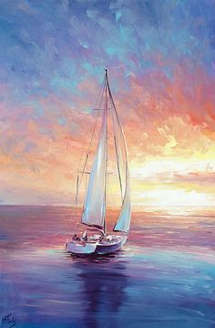
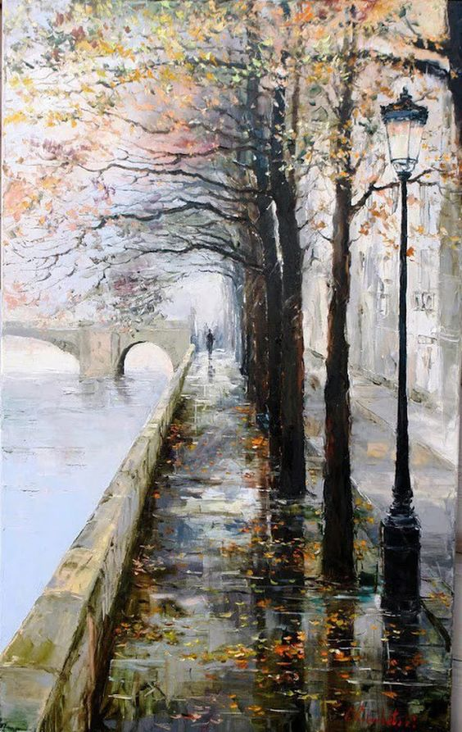
O homem é o ouro de Deus
Que me acompanha e ensina,
Testemunhando-se na Cruz.
Deixando inapagáveis palavras,
Que saboreio com estima,
Porque só Ele é o Bom Jesus.

Slide 6
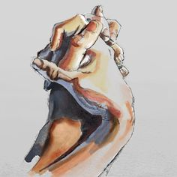
O Homem é o Ouro de Deus.
Pelo Homem subiu aos Céus,
Deixando doces enleios.
Todos se sentiram herdeiros
Libertando-se sem devaneios
De ocas dúvidas e receios.

Slide 7
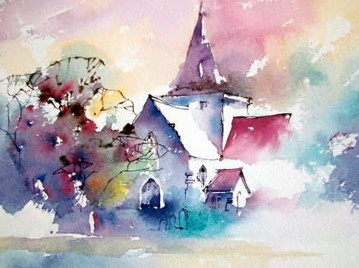

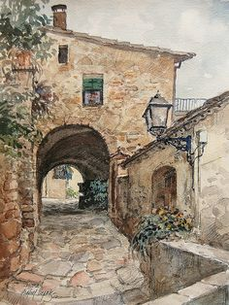
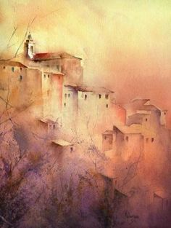
Música de Encerramento
A Fadista
Canta
ANA MOURA
REALIZAÇÃO MONTAGEM
TONINHO VENDRAMINI
ACESSE MEUS ESPAÇOS CULTURAIS E TORNE-SE MEU SEGUIDOR
  http://vendraminiletras.blogspot.com/
http://sergrasan.com/toninhovendraminislides/
PARTICIPAÇÕES:
    ASSOCIAÇÃO DOS POETAS E ESCRITORES DE JUNDIAÍ E REGIÃO
ACADEMIA NACIONAL DE LETRAS DO PORTAL DO POETA BRASILEIRO - ACADÊMICO 28

